Slide 1
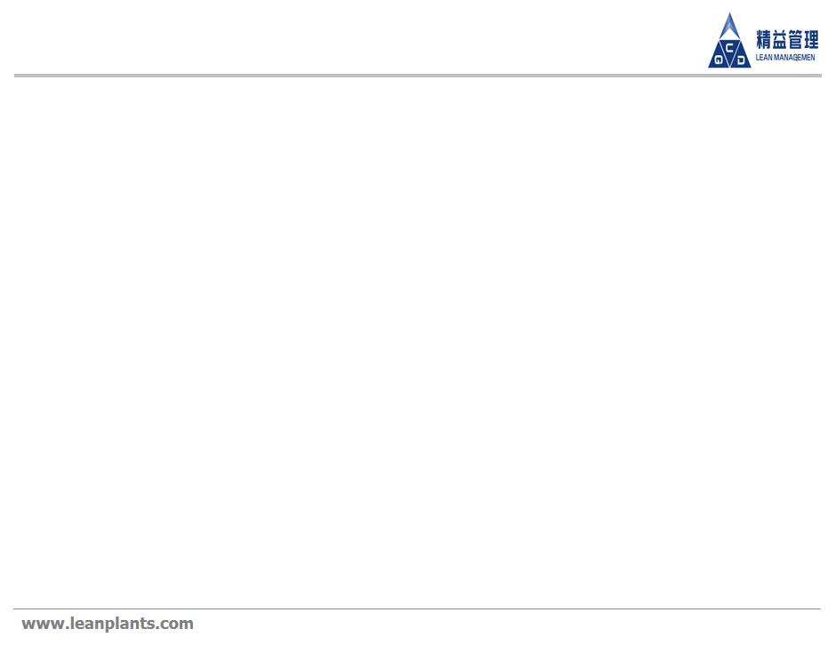

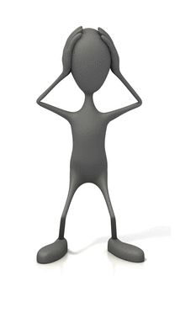


？
？
五个
？
？
？
为什么
分析法
Point
なぜなぜ

Slide 2
5个WHY分析
5个WHY分析，又称“为什么-为什么”分析。是一种探索问题原因的方法。对一个问题连续发问5次，每一个“原因”都会紧跟着另外一个“为什么？”直到问题的根源被确定下来。
  为什么？”
  为什么？”
  为什么？”
  为什么？”
  为什么？”

Slide 3
“5个Why分析”由来
5个Why分析又称5问法，最初由丰田公司提出并在丰田公司广泛采用，因此也被称为丰田5问法。
  5个Why报告在日系企业利用的很多，其首创是丰田公司的大野奈一，来源于一次新闻发布会，有人问，丰田公司的汽车质量怎么会这么好？他回答说：我碰到问题至少要问5个为什么。
  大野耐一总是爱在车间走来走去，停下来向工人发问。他反复地就一个问题，问“为什么”，直到回答令他满意，被他问到的人也心里明白为止——这就是后来著名的“五个为什么”。
  5问法的关键所在为：鼓励解决问题的人要努力避开主观或自负的假设和逻辑陷阱，从结果着手，沿着因果关系链条，顺藤摸瓜，穿越不同的抽象层面，直至找出原有问题的根本原因.

Slide 4
“5个Why分析”也是中国人的智慧
我们中国古代以来就有“打破沙锅问到底”的习惯；“打破沙锅问到底”是一句俗语，形象表达了锲而不舍、不断探索的精神，这是人们常挂在嘴边的一句口头禅。
到了小日本手里就整出一个5why出来了
呵呵，说明日本人还是挺善于系统化总结的，我们用了讲了这么多年的“打破沙锅问到底”，也没见有人把它总结出来成为一个方法。
真理诞生于一百个问号之后

Slide 5

问题解决方法的基本步骤
PDCA
把握现状
活用PDCA循环
>>>提取问题
>>>澄清问题
>>>分析问题
>>>查找原因要点
>>>把握问题趋势
原因调查
>>>识别/确认直接原因
>>>问5个为什么以识别根本原因
なぜなぜ
>>>问5个为什么以查找为什么问题没有被发现
>>>问5个问什么查找为什么自身体系会允许问题发生
问题纠正
>>>实施纠正措施；至少，实施临时措施
预防
>>>杜绝根本原因
>>>吸取接受教训

Slide 6
5个为什么分析法的要点①
它是：
现象
察觉（异常点、变化点等）
现在
WHY
问题
紧急处理
一种用不断问“为什么”来找
现象的根本原因的方法
WHY
一次因
（近因）
治标对策
（暂时）
真因
过去
WHY
一种对现象发生的可能原因进行
分析的方法
真因
改善行动
WHY
真因
一种建立在所有事实上寻找根本
原因的分析方法
真因
WHY
一种更进一步的因果分析方法，不
是只找出最具影响的因素
N次因
（远因）
治本对策
（永久）
真因

Slide 7
5个为什么分析法的要点②
鉴别出的问题
（大的、含糊不清的、复杂的）
阐明的问题
基本因果调查
问题发生在这个过程中的哪一步？
已定位的理由区
理由点
“去看”问题
(现场现物）
为什么？1
理由
为什么？2
理由
为什么？3
理由
为什么？4
理由
为什么5？
原因
调查
对根源的5个为什么分析调查
为什么我们会存在问题
为什么问题会发生在顾客身上
为什么我们的“系统”会失效
1、必须建立在事实基础上，而不是猜测、推测、假设的。
⇒
根源
2、阐明现象，为避免猜测，需到现场去察看现象。
纠正措施
现场
现物
教训
现象=能观察到的事件或事实

Slide 8
5个为什么分析法的运用①
5个为什么分析法的运用②
异常发生
异常现象
真正的解决问题必须找出问题的根本原因，而不是问题本身，根本原因总是隐藏在问题的背后。
问题发生在哪？
其造成问题的根本原因为什么呢？
为什么？
①
（原因/效果关系）
W
为什么？
直接原因
根由：
真正原因
②
（原因/效果关系）
为什么？
为什么？
十分接近真相的原因
W
原因
为什么？
为什么？
为什么？
表面原因
③
（原因/效果关系）
为什么？
答案：
看到的现象
W
为什么？
原因
真因必须靠更深入地挖掘，询问问题何以发生。先问第一个“问什么”，获得答案后，再问为何会发生，依此类推，问5次“为什么”
④
（原因/效果关系）
W
为什么？
真正
原因
⑤
根本原因

Slide 9
5Why分析的基本步驟
把握現狀
(5W2H)
原因調查
改善對策
再發防止
1.識別問題
2.澄清問題
3.分解問題
4.查找原因
運用5Why調查
識別根本原因
1.針對明確的問題
2.為什麼沒有發現
3.為什麼系統允許
問題發生
採取明確的改善
措施來解決問題。
至少要求採取短期
臨時措施來保護
顧客利益
實施改善措施來處
理根本原因以防止
再發生。
跟縱並確認改善
措施的結果
Big Picture
Data Collection
Data Analysis
Problem
Identification
Prioritizations
Flow Chart
(流程圖)
SOP,
規範,規格
Check Sheet
5Why 評估表
Histograms
直方圖
Cause &
Effect
魚骨圖
Pareto
柏拉圖
Scatter
Diagrams
散佈圖
Control
Chart
管制圖

Slide 10
5个为什么链式图表
问题
1 – 为什么?
1 – 原因
2 -为什么?
2 -原因
3 -为什么?
3 -原因
4 -为什么?
4 -原因
5 -为什么?
5 –根源

Slide 11
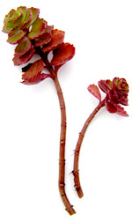
“5Why分析”研讨表
次数 | 为什么 | 原因 | 即时的解决方案
1
2
3
4
5
根本对策
源流对策

Slide 12
一个使用5 why 的有意思的故事
为什么丢失一个国家
why1为什么丢失一个国家－－因为打败了一场战争
why2为什么打败这场战争－－因为比敌人少了一位士兵
why3为什么少了一位士兵－－因为这位士兵没有马骑无法参战
why4为什么没马无法参战－－因为这位士兵的马的马掌掉了
why5为什么马掌会掉－－因为铁匠在钉马掌的时候少钉了一根，然後马掌脱落了
why6为什么少钉一根钉子.....

Slide 13
一个错误使用5why的案例：
一个人摔了一跤
5why的分析不是随意进行的，必须是朝解决问题的方向进行分析，如果脱离了这个方向，5why就可能会走上死胡同。
例如：一个人摔了一跤，分析原因：
1、为什么摔跤？
--- 因为地面滑
2、为什么地面滑？
---因为地面有水
3、为什么有水？
--- 因为喝水水洒了
4、为什么水洒了？
-- 因为纸水杯掉地了
5、为什么纸水杯掉地了？
--因为没有杯托
6、为什么没有杯托？
--因为总务小妹休息了没拿出来
7、为什么总务小妹休息了？
--因为总务小妹感冒了
8、为什么总务小妹感冒了？
如果按照这样的方法进行分析的话，你会发现离主题越来越远，要想分析出真正原因，几乎是不可能了，到头来只能是无头案。

Slide 14
上述分析错在何处？
找原因要找可控的原因，基于组织内部，要找内部的原因，而不能去找不可控的（比如顾客的原因）。
1.为什么滑倒了
因为没看到地上有水
2.为什么没看到地上有水
仰头走路，没有防范意识
3、为什么仰头走路，没有防范意识？
....
思维方式的差异，有些喜欢找借口，这些借口就是那些不可控的原因。
1、问到第二个W时，可以采取纠正措施了，将水清除。
2、第一个至第四个W的潜在因子都存在摔跤者“大意摔跤”，如果他走路小心点，既使地面滑、既使地面有水，只要他小心一点，他完全可以一步跨过或者绕道走。
3、第五个W的回答存在逻辑错误。
A、纸杯掉地上一定是因为没有杯托吗？
B、没有杯托一定会导致纸杯掉地上吗？

Slide 15
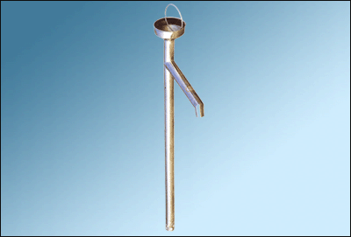
从车间扫油看（5why分析） 真实案例
现象：车间每天都有扫不完的油
Why1 为什么车间每天都有扫不完的油—因为油抽在抽油过程中漏油
Why2 为什么油抽在抽油过程中漏油—因为油抽新买来就是漏的
Why3 为什么油抽新买来就
是漏的—因为油抽质量不过关

Slide 16
车间每天都有扫不完的油
Why4 为什么买质量不过关的油抽—因为油抽价格低
Why5 为什么买价格低的油抽—因为要控制成本
Why6 漏油浪费成本，为什么不权衡，到底如何才能有效控制成本—因为采购坚持的是价低采购

Slide 17
车间每天都有扫不完的油
Why7 为什么要坚持价低采购—因为相同型号的产品，价格高了不好报销，有没完没了的调查及追问
Why8 为什么是相同型号？为什么不好报销及有没完没了的调查及追问—因为ERP混乱，油抽只有一个型号；因为最后审核采购报销的是老板娘
Why9 为什么最后审核采购报销的是老板娘—因为是典型的温州企业

Slide 18
车间每天都有扫不完的油
Why10 为什么使用人（质检部）没有反馈漏油的情况—因为反馈给采购后并没有接受并买新的，所以反馈了几次以后，就没有再反馈
Why11 为什么质检部反馈的建议采购可以不接受—因为在采购部前，质检部有弱势的一面
Why12 为什么质检部有弱势的一面—因为质检部经常存在漏检，需要采购与供应商在事后处理

Slide 19
车间每天都有扫不完的油
Why13 为什么存在漏检—因为供应商质量不稳定，经常在一批中有个别不合格，质检部并没有人员全检的人员配置；技术部的图纸经常随意更改且图纸存在错误
Why14 为什么质检没有全检的人员配置，为什么供应商质量不稳定—按照公司的人员定岗，质检部人员远远达不到全检，只能抽检；因为供应商缺乏考核，都是关系户，没有专门供应商管理这一概念
Why15 为什么技术部的图纸可以随便更改，为什么图纸需要经常更改—因为没有完整的图纸管理方法，没有人监督技术图纸的更改；因为技术部技术不成熟，经常图纸有错误

Slide 20
车间每天都有扫不完的油
Why16 为什么没有完整的图纸管理方法，没有人监督技术图纸的更改—因为没有人制定制度，也没有人执行监督制度
Why17 为什么没有人制定制度，也没有人执行监督制度—因为技术部负责人经常变换
Why18 为什么技术部负责人经常变换—因为企业留不住人才
Why19 企业为什么留不住人才—因为企业没有很好的管理管理者
Why20 为什么没有管理好管理者—授钱（位）而没授权，家族成员位居要职，各自为政

Slide 21
“5Why”原因追究例子-1
現象
Why
Why
Why
對策
不好的
分析
×
设备盖子
落掉了
螺栓
松了
加強系紧
螺栓
好的
分析
螺栓
松了
系紧扭
力太少
螺栓的
直徑太小
螺栓的
直徑變更
M8->M12
设备盖子
落掉了

Slide 22
“5Why”原因追究例子-2
不好的例子
現象
Why1
Why2
Why3
對策
×
沒有清掃
加強清掃
好的例子
制定清掃規劃
沒有清掃
沒有清掃
規劃
設備構造改變
不容易清掃
不容易摘下
機器外殼

Slide 23
“5Why”原因追究例子-3
現象
Why1
Why2
Why3
Clean Room
（无尘室）
內的灰尘量
規定以上
×
×
×
发生灰尘
原因是
设备來的
设备的稼動
很多
工作量很多
訂單增加
這樣原因的話，公司的
經營就不要进行了

Slide 24
“5Why”原因追究例子-4
現象
Why1
Why2
對策
×
×
×
小朋友在
商场 受伤
撞到商场固定
玻璃门 受伤
沒有注意到
前面
迷迷糊糊地
注意前面
不再
迷迷糊糊
商场固定玻璃
门没有保护处理
1.设置保护栏杆
2.貼警示語
或標示

Slide 25
几个著名的案例
案例1 为什么机器停止运转
（丰田公司的大野奈一）
机器不能运转了
（1）[为什么，机器会停止呢/]
因为电量超过负荷，以致烧断了保险丝。
（2）[为什么电量会超过负荷呢？]
因为轴承部分的润滑不够。

Slide 26
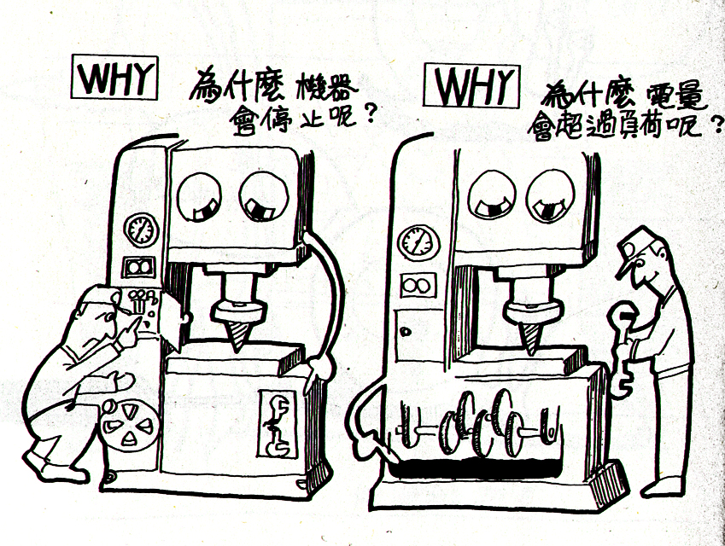
案例1 为什么机器停止运转

Slide 27
案例1 为什么机器停止运转
3）[为什么润滑不够？]
因为唧筒（PUMP）未充分汲起。
4）[为什么唧筒未被充分汲起？]
因为轴有磨耗，附着了一些胶状物。
5）[为什么会产生磨耗？]
因为没安装滤网，切下了一些胶状物。
如上述所言，内因保险丝断掉一事，就必须对现场提出各种对策。

Slide 28
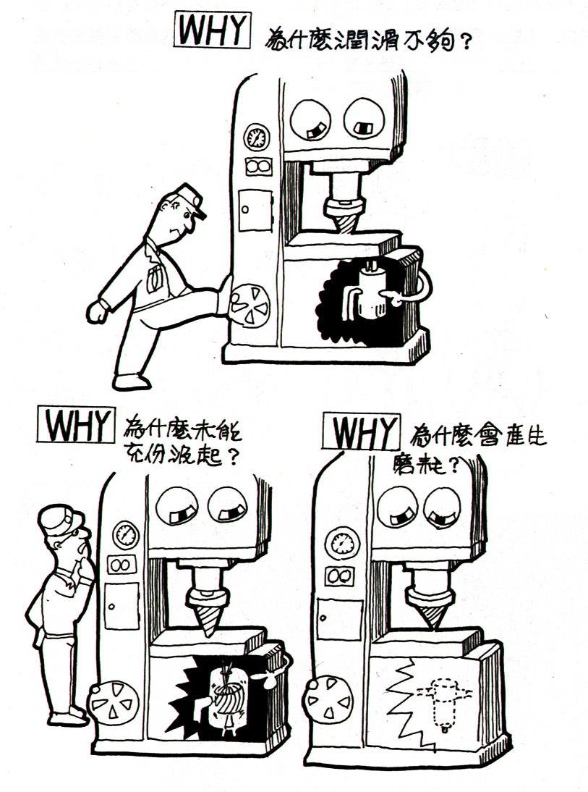
案例1 为什么机器停止运转
案例1 为什么机器停止运转

Slide 29
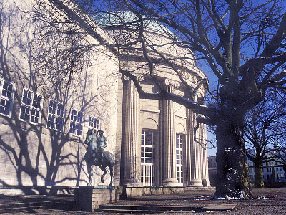
案例2 为什么杰弗逊纪念馆大厦 墙壁受腐蚀
美国华盛顿广场的杰弗逊纪念馆大厦年久失修，表面斑驳陈旧，政府非常担心，派专家调查原因。

Slide 30
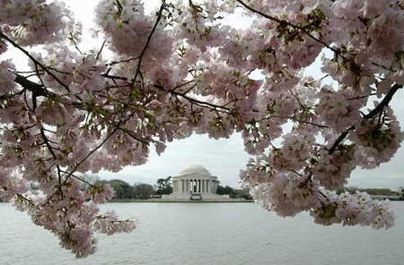
案例2 为什么杰弗逊纪念馆大厦 墙壁受腐蚀
1）为什么大厦表面班驳陈旧？
专家发现，冲洗墙壁所用的清洁剂对建筑物有腐蚀作用，该大厦墙壁每年被冲洗的次数大大多余其他建筑，腐蚀自然更加严重。
2.）为什么经常清洗呢？
因为大厦被大量的燕粪弄得很脏。
3.）为什么会有那么多的燕粪呢？
因为燕子喜欢聚集到这里，

Slide 31
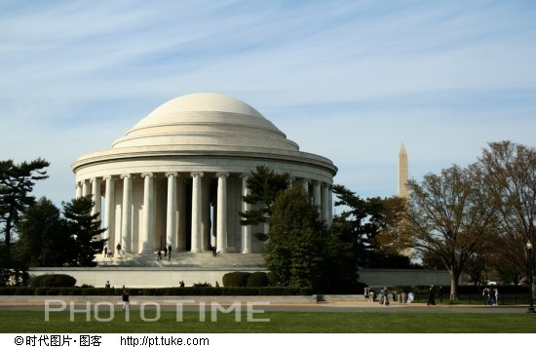
案例2 为什么杰弗逊纪念馆大厦 墙壁受腐蚀
4.）为什么燕子以喜欢聚集到这里？
是因为建筑物上有它喜欢吃的蜘蛛？
5.）为什么会有蜘蛛？
蜘蛛爱在这里安巢，是因为墙上有大量它爱吃的飞虫
6.）为什么墙上飞虫繁殖得这样快？
因为尘埃在从窗外射进来的强光作用下，形成了刺激飞虫生长的温床。
解决问题的结论是：拉上窗帘。
杰弗逊大厦至今完好无损。
杰斐逊纪念堂

Slide 32
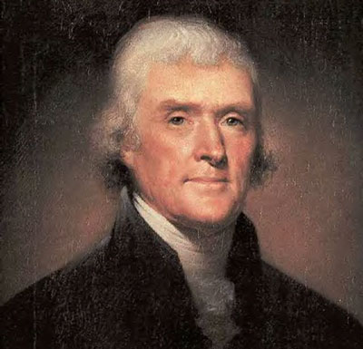
案例2 为什么杰弗逊纪念馆大厦 墙壁受腐蚀
试思考：除了拉上窗帘，还有没有其它的解决办法呢：
1.）使用没有腐蚀性的清洁剂
2.）捕杀燕子
3.）杀死蜘蛛
4.）杀死房间内的昆虫

Slide 33
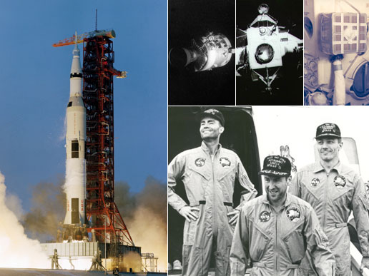
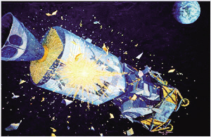
案例3:阿波罗13号服务舱的氧气罐发生的爆炸
阿波罗13号（Apollo 13）是阿波罗计划（Project Apollo）中的第三次载人登月任务。发射后两天，服务舱的氧气罐发生的爆炸严重损坏了航天器，使其大量损失氧气和电力；三位宇航员使用航天器的登月舱作为太空中的救生艇。指令舱系统并没有损坏，但是为了节省电力在返回地球大气层之前都被关闭。三位宇航员在太空中经历了缺少电力、正常温度以及饮用水的问题，但仍然成功返回了地球

Slide 34
5个为什么分析
阿波罗13氧气舱爆炸
1970年4月13日
氧气舱内的风扇开启后氧气舱爆炸
7.为什么加热器没有被关掉?
1.为什么爆炸会发生？
切断电源的开关可以在舱过热时自动关掉加热器，可是它失效了。
电线使风扇变成拱形并引燃舱内的氧气
8.为什么开关会失效?
2.为什么会被电线弄成拱形?
导线中心被引爆
在测试中它超过了额定电压。工程师们确信舱内的液氧可以使开关保持冷却,然而,当舱内被清空时，开关就迅速地变热从而失效。
3.为什么中心被引爆?
绝缘被烧坏
4.为什么绝缘被烧坏?
9.为什么加热器首先被启动？
在前导系统测试过程中氧气舱过热
当测试结束时舱内的氧气并没有彻底清除干净(为了安全起见，测试结束后舱内不应留有氧气)
5.为什么氧气舱过热?
氧气舱中的加热器通常会维持舱内的压力，但在舱内被清空后（也就是测试结束后）没有被关掉
10.为什么舱内没有完全被清空?
在前导系统测试中插口管被震松了。
6.为什么加热器没有被关掉?

Slide 35
5个为什么的优点
满足顾客的需求
  找出问题发生的根源，彻底解决之
  对缺乏的能力作出说明以便发现问题
  重视潜在的系统性问题
格式容易被所有人理解
  为什么-为什么图表会把因果路径简单地呈现出来
  因果会被概括成摘要而不需要技术细节
提供一种大众语言而不必去考虑使用的方法

Slide 36
5WHY的注意事项
总的指导方针
  要天真一些
  要绝对的客观
  不要认为答案是显而易见的
  如果你自己不完全熟悉过程，就组建一个多功能的工作组来完成分析
若问题的答案有一个以上的原因，则应找出每个原因的根源。

Slide 37

案例分析

Slide 38
“5Why分析”研讨表
次数 | 为什么 | 原因 | 即时的解决方案
1
2
3
4
5
根本对策
源流对策

Slide 39
案例一：部品发生故障
次数 | 为什么 | 原因 | 即时的解决方案
1
2
3
4
5
部品发生故障
材料不好
更换材料
为什么材料不好？
供应商提供的材料
有问题
强化受入检查
为什么供应商提供的材
料有问题
生产方法不好
强化现场指导
应对紧急纳期变更
为什么要使用该供应商
为什么会发生纳期变更
销售经常发生纳期变更
强化销售的
物品管理能力

Slide 40
案例二、某员工经常请假
次数 | 为什么 | 原因 | 即时的解决方案
1 | 为什么经常请假 | 因为总是身体不适 | 注意保养 注意健康管理
2 | 为什么身体不适经常发生 | 经常熬夜 | 不要熬夜，有充分的睡眠时间
3 | 为什么要经常熬夜 | 回家后还要做网上生意 到深夜 | 辞掉网上贩卖工作
4 | 为什么还要网上贩卖到深夜 | 想多赚一点钱 | 让生活品质、环境与现在的工资相匹配
5 | 为什么还要多赚一些外快 | 父母住院，需要高级的治疗费用
让父母早日恢复健康，
尽早出院

Slide 41
案例三、工作中出现问题
次数 | 为什么 | 原因 | 即时的解决方案
1 | 工作中出现问题 | A桑在工作中出现了失误 | 对A进行警告，不要再次出错
2 | 为什么A出现失误 | A在工作使用的操作指导书里有缺陷 | 对操作指导书进行改订 补充
3 | 为什么操作指导书 有缺陷 | （B从前也经过一样的错误） B在出错后没有将操 作指导书进行完善 | 操作指导书有缺陷时都 要进行修改
4 | 为什么至今没能对操作指导书进行完善 | 发现缺陷时没有立即纠正。 | 发现缺陷时，要第一时间对应
5 | 为什么没能及时对应 | 操作流程里没有灵活对应的规定。
个别对应
紧急对应
永久对策
标准化
水平展开
在系统中规定，所有
文件发现缺陷时，一定要
在第一发现时间内修改

Slide 42
案例四、换鞋区臭味对策
次数 | 为什么 | 原因 | 即时的解决方案
1 | 换鞋区臭气醺天 | 鞋子太臭 | 把换鞋区隔离，鞋子放在排风橱柜中， 把臭气排走
2 | 为什么鞋子臭 | 因为袜子和脚臭 | 宣传让员工勤换袜子、勤洗脚
3 | 为什么袜子和脚臭 | 员工夏天习惯穿丝袜，丝袜不吸汗 员工每天不洗脚 | 鼓励员工穿棉袜 教育员工每天洗脚
4 | 为什么员工穿丝袜 为什么员工每天不洗 脚 | 没有理解棉袜的好处 没有良好的个人习惯 | 教育员工，告之穿棉袜的好处 培养员工良好的个人习惯
5 | 为什么员工没有理解 棉袜的好处 为什么员工在公司里 没有养成良好的卫生 习惯 | 没有实践过，无切身体 验，棉袜比丝袜贵 公司没有强有力的机制监 督指导员工
新入员工发6双棉袜，收取半价
每双袜子颜色不同，每天统一穿
一种颜色
每天洗脚换袜子，宿监监督员工
周日全体员工将工鞋带回家清洗

Slide 43
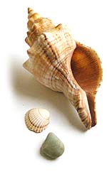
展开案例：库存多
部品种类多
原材料、
部品库存多
库存多
半成品库存多
将“库存多”这种状态
采用“5Why分析”
进行树状展开

Slide 44

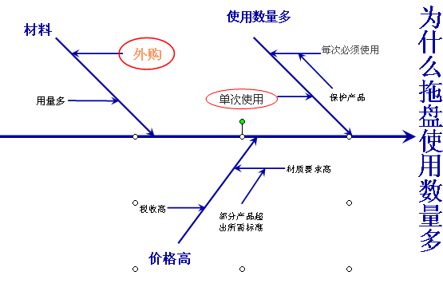
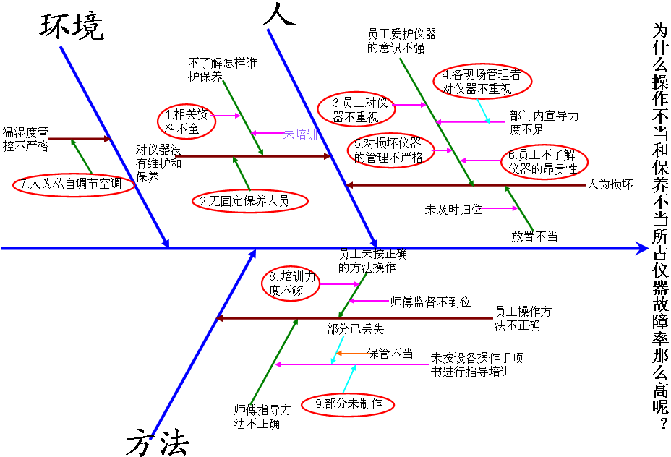

“5 Why”分析和特性要因图

Slide 45
练习题：
为什么深圳社会治安差？
为什么贪官这么多？
为什么丝印工序会漏印“ON， OFF”？
为什么喷油返喷率高？
为什么混装？

